Slide 1
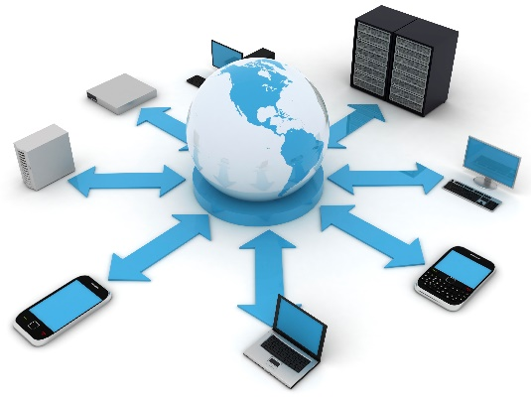

Redes de computadores y laboratorio
Christian Camilo Urcuqui López, MSc

Slide 2

Líneas de trabajo
Semillero de investigación en ciberseguridad
Detección de malware en dispositivos Android
Detección de ciberataques web
Detección de páginas web maliciosas
Controles de seguridad para Defacement
Hacking con hardware
Detección de mineros de criptomonedas.
Seguridad para la inteligencia artificial (Adversarial Machine Learning)

Slide 3
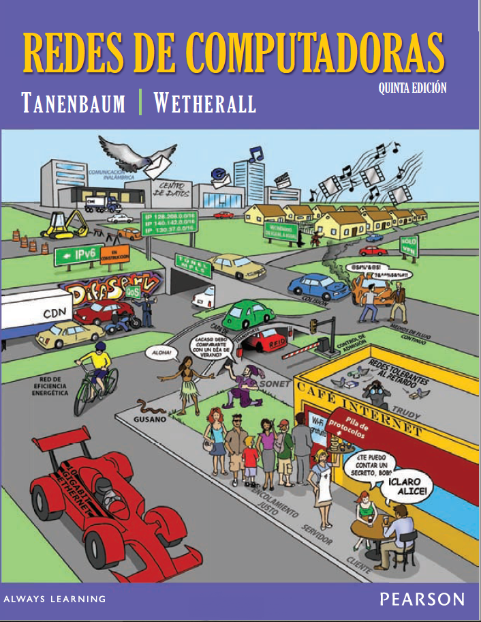
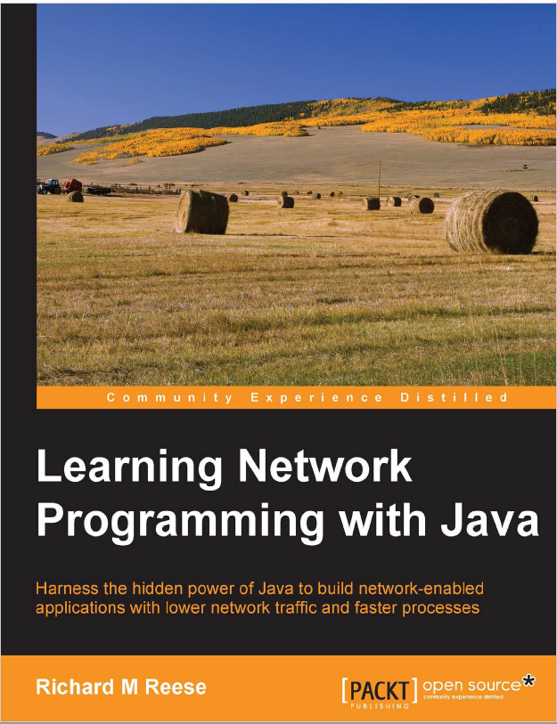
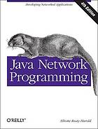
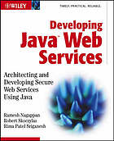
Bibliografía

Slide 4
Preguntas
¿Repaso?
Redes punto a punto vs redes basadas en servidor
¿Cómo funcionan los protocolos? Emisor y receptor.
Explique el modelo de referencia OSI (capa 1-3)
Explique el modelo de referencia OSI (capa 4-7)
Explique el modelo de referencia TCP/IP
Describa IP, TCP, UDP, ICMP, los dos tipos de demonios, FTP y Telnet.
¿Qué es una dirección IP, un nombre de dominio y un puerto? (de la sesión 2)
Explique Internet, firewall y proxy server

Slide 5
Competencias, próxima clase
Explicar el direccionamiento en Internet
Describir DNS
Aplicar los Factory methods de la API de Java

Slide 6
Lecturas
Material utilizado | 1. Arboleda, L. (2012). Programación en Red con Java.
 | 2. Harold, E. (2004). Java network programming. " O'Reilly Media, Inc.".
 | 3. Tanenbaum, A. S. (2003). Redes de computadoras. Pearson educación.
Actividades DESPUÉS clase | A1. Revisar el contenido del libro 1 desde la página 35 hasta la 57
 | A2. Leer del libro 2 las páginas 18-24 (opcional)

